Slide 1

اسم المقرر
إدارة مالية (2)
أستاذ المقرر
د. عبد الكريم قـندوز
جامعة الملك فيصل
عمادة التعلم الإلكتروني والتعليم عن بعد
1

Slide 2
المحاضرة الخامسة
الموازنة الرأسمالية وتحليل الخطر

Slide 3
أهداف الدرس
التعرف على أهم طرق التقييم المالي للمشروعات الاستثمارية والتي تدخل عنصر الخطر في اتخاذ قرار الاستثمار من عدمه.
تطبيق نموذج تسعير الأصول الرأسمالية على الاستثمارات الرأسمالية.

Slide 4
مخطط الدرس
الموازنة الرأسمالية وتحليل الخطر
معامل معادل التأكد
معدل الخصم المعدل
شجرة القرارات
طرق أخرى

Slide 5
طرق تقييم المقترحات الاستثمارية
الطرق التقليدية لا تأخذ بعين الاعتبار القيمة الزمنية للنقود
معدل العائد المحاسبي
الطرق الحديثة: تأخذ بعين الاعتبار القيمة الزمنية للنقود
طرق لا تأخذ بعين الاعتبار عنصر المخاطرة
فترة الاسترداد
طرق تأخذ بعين الاعتبار عنصر المخاطرة
صافي القيمة الحالية
معدل العائد الداخلي
مؤشر الربحية
طريقة المعادل المؤكد
التقدير الشخصي لمعدل الخصم
تحليل الحساسية
فترة الاسترداد المخصومة
السيناريوهات
معدل الخصم المعدل وفق المخاطر

Slide 6
الموازنة الرأسمالية وتحليل الخطر
إن افتراض عنصر التأكد التام في تحصيل التدفقات النقدية عند تقويم المشروعات الاستثمارية يُعتبر افتراضا غير عملي، نظرا لأن التدفقات النقدية المرتقبة من تلك المشروعات تتعلق بالمستقبل وتتوقف على عدد كبير من العوامل التي تؤثر في قيمتها وبالتالي في قرار الاستثمار.
وتزداد حالة عدم التأكد كلما تعمقنا في المستقبل.
لهذا الغرض وجدت طرق عدة تحاول أن تأخذ بعين الاعتبار عنصر المخاطرة في تقويم المشروعات الرأسمالية.

Slide 7
تأثير الخطر على تقييم الاستثمارات الرأسمالية:
مدة المشروع: إن مدة المشروع لا يمكن معرفتها بدقة، علما أنها تساهم بنسبة كبيرة في تحقيق الجدوى المالية.
التدفقات النقدية: يتم تقدير التدفقات النقدية في الغالب انطلاقا من التنبؤ بالطلب المستقبلي، تكلفة الإنتاج، وأسعار المنتج...وتتأثر كل هذه العناصر بالمخاطرة وأحيانا عدم التأكد وبالتالي فإن أي تغيير فيه سوف يؤثر على التدفقات النقدية.

Slide 8
معدل الخصم: يتأثر معدل الخصم باعتبارات عديدة منها: التضخم، السياسات المالية للدولة، قيمة العملة... فيمكن أن تخطئ المؤسسة في حساباتها فيظهر المشروع مربحا وفي الحقيقة أن صافي قيمته الحالية سالب.
تكلفة المشروع: إن تكلفة المشروع النهائية تختلف في غالب الأحيان عن تكلفته المبدئية نظرا لوجود عدة عوامل مؤثرة لا يمكن حصرها، ما يعني احتمالية جهل المؤسسة بعامل مؤثر في زيادة التكاليف ويؤثر على جدوى المشروع.

Slide 9
أولا: طريقة معامل معادل التأكد (Certainty equivalent)
تعمل هذه الطريقة على معالجة المخاطر عند تقييم المشروعات الاستثمارية من خلال تعديل التدفقات النقدية غير المؤكدة لتصبح مؤكدة.
تقوم فكرة تعديل التدفقات النقدية على مفهومي نظرية المنفعة والقيمة الزمنية للنقود.

Slide 10
فمن وجهة نظرية المنفعة، فإن بعض المستثمرين تتساوى عندهم منفعة تحقيق مبلغ 10000 ريال مؤكدة مع منفعة تحقيق مبلغ 11000 غير مؤكدة (يرجع ذلك إلى تفضيلات المستثمر).
في هذه الحالة (مثلا)، يمكن القول أن معادل التأكد للمستثمر هو 0.9 (قسمة التدفق النقدي المؤكد على التدفق النقدي غير المؤكد)

Slide 11
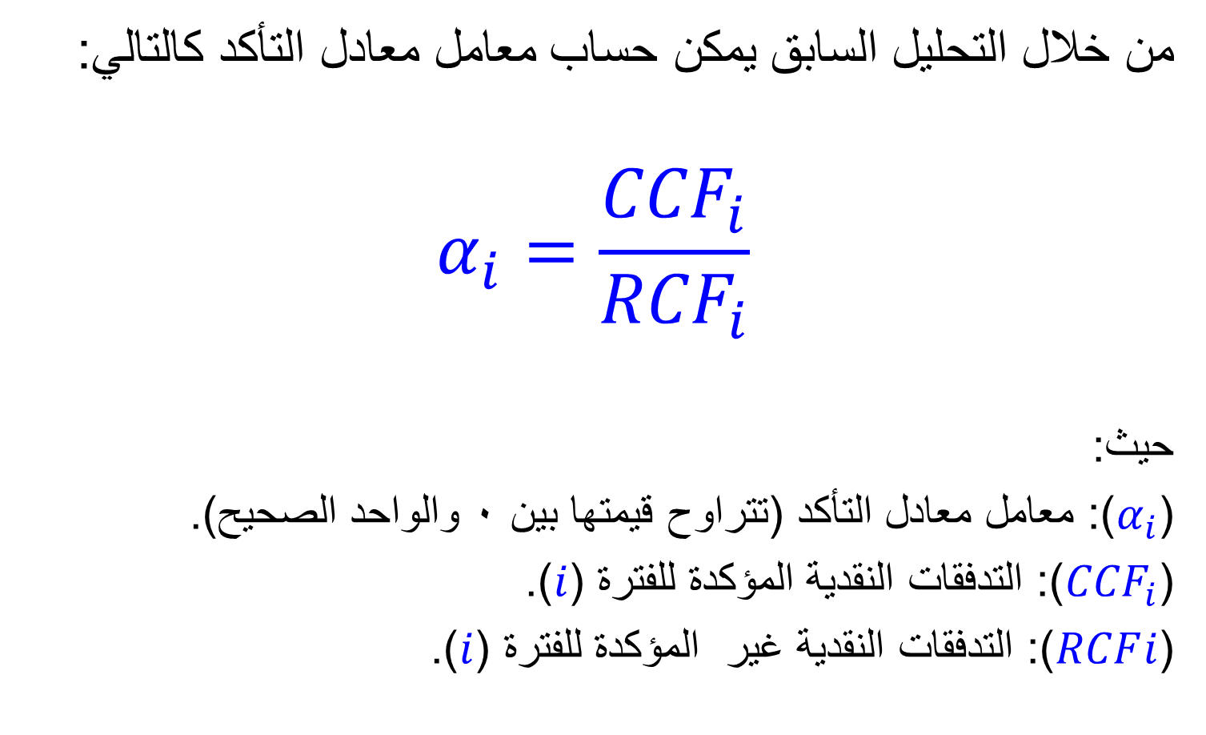
من خلال التحليل السابق يمكن حساب معامل معادل التأكد كالتالي:
$$α_{i}=\frac{{CCF}_{i}}{{RCF}_{i}}$$
حيث:
($α_{i}$): معامل معادل التأكد (تتراوح قيمتها بين 0 والواحد الصحيح).
(${CCF}_{i}$): التدفقات النقدية المؤكدة للفترة ($i$).
($RCF﷮i$): التدفقات النقدية غير المؤكدة للفترة ($i$).

Slide 12
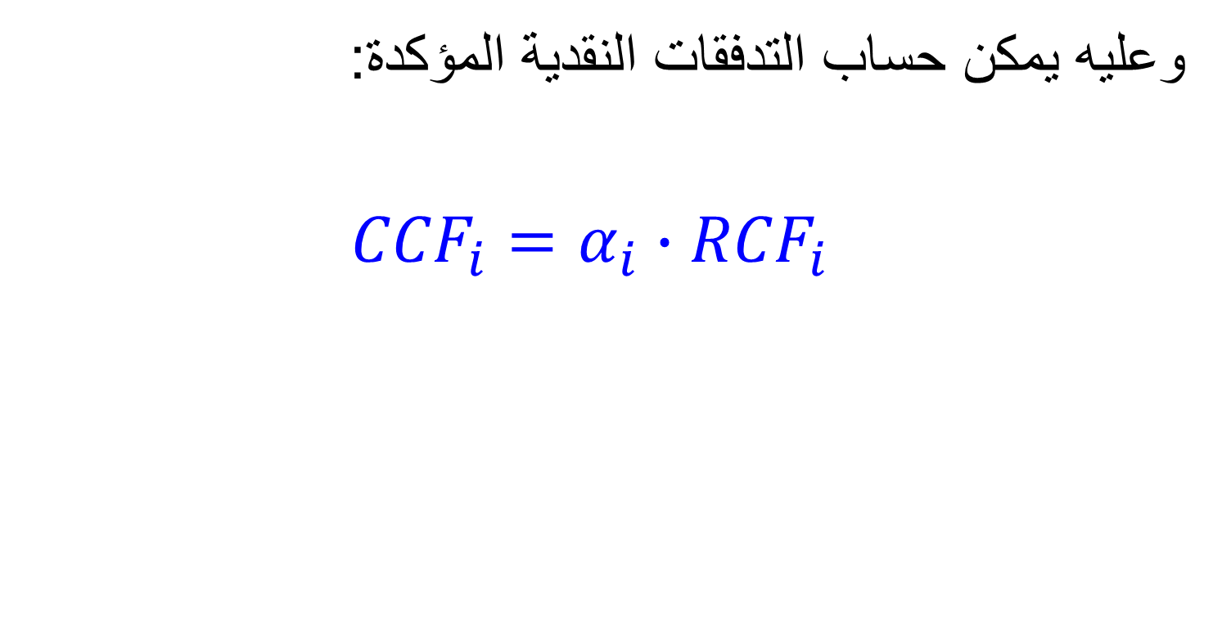
وعلیه يمكن حساب التدفقات النقدية المؤكدة:
${CCF}_{i}=α_{i}{∙RCF}_{i}$

Slide 13
ملاحظات على أسلوب معامل معادل التأكد
تتراوح قيمة معامل معادل التأكد قيمتها بين 0 و +1.
تتناقص قيمة معادل التأكد كلما استغرقنا في المستقبل أكثر.
تقوم فكرة معامل معادل التأكد على إزالة الخطر المرتبط بالتدفقات النقدية غير المؤكدة.

Slide 14
تابع
بعد التخلص من المخاطر المرتبطة بالتدفقات النقدية غير المؤكدة، يتم استخدام التدفقات النقدية المؤكدة في تقييم المشروعات الاستثمارية.
معدل الخصم المستخدم عند تقييم المشروع الاستثماري (بعد استخدام معادل التأكد) هو سعر الفائدة الخالي من الخطر.

Slide 15
تقويم المشاريع الاستثمارية:
بعد تحديد التدفقات النقدية المؤكدة (انطلاقا من معامل معادل التأكد) يمكن تقييم المشاريع الاستثمارية باستخدام كل الطرق المعروفة مثل: (طريقة صافي القيمة الحالية أو معدل العائد الداخلي أو مؤشر الربحية).
فيما سيأتي سنتناول تطبيقات وأمثلة عملية، وسنعتمد طريقة صافي القيمة الحالية بعد الحصول على التدفقات النقدية المؤكدة.

Slide 16
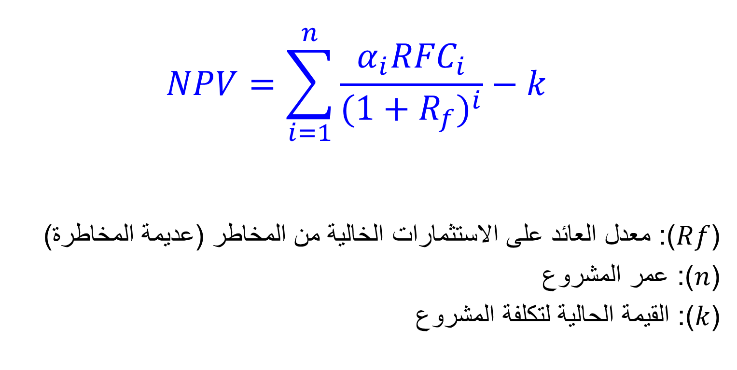
تقويم المشروعات الاستثمارية بطريقة صافي القيمة الحالية مع تطبيق معامل معادل التأكد:
$$NPV=\sum_{i=1}^{n}{\frac{α_{i}{RFC}_{i}}{{(1+R_{f})}^{i}}−k}$$
($R﷮f$): معدل العائد على الاستثمارات الخالية من المخاطر (عديمة المخاطرة)
($n$): عمر المشروع
($k$): القيمة الحالية لتكلفة المشروع

Slide 17
مثال:
ترغب شركة بتقيیم مشروع استثماري، وقد توفرت لديها المعلومات التالية:
تكلفة المشروع: 130000ريال
معدل العائد المطلوب: 12%
معدل العائد على الاستثمارات عدیمة المخاطر: 5%
التدفقات النقدية المتوقعة من المشروع ومعاملات معادل التأكد يوضحها الجدول التالي:

Slide 18
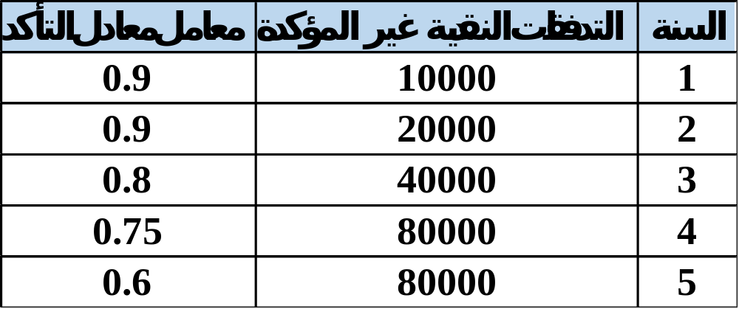
التدفقات النقدية السنوية ومعاملات معادل التأكد

Slide 19
المطلوب:
أوجد صافي القيمة الحالية بطريقة معامل معادل التأكد؟

Slide 20
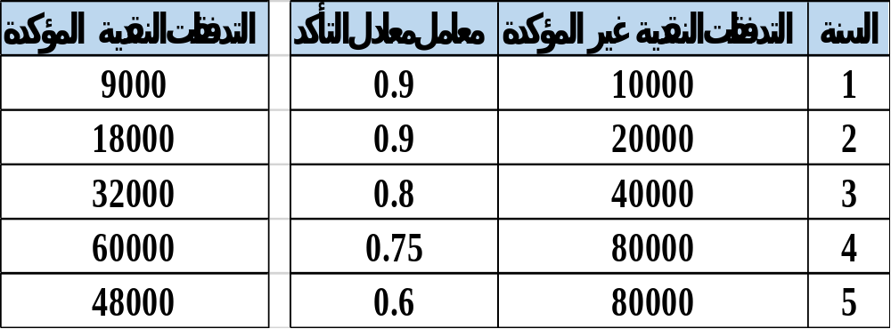
أولا: إيجاد التدفقات النقدية المؤكدة للمشروع:
من خلال ضرب قيم التدفقات النقدية غير المؤكدة في معاملات معادل التأكد

Slide 21
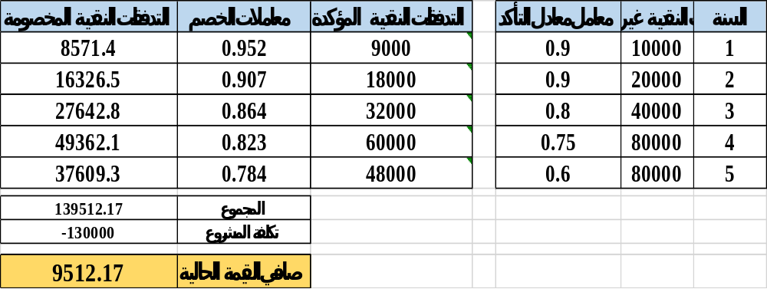
ثانيا: حساب صافي القيمة الحالية

Slide 22
ملاحظات مهمة:
المشروع مجد لأن صافي قيمته الحالية موجب.
معدل الخصم الذي تم أخذه بعين الاعتبار هو معدل العائد (الفائدة) الخالي من الخطر وليس معدل العائد المطلوب.
قد تختلف قيمة التدفقات النقدية المخصومة وبالتالي قيمة صافي القيمة الحالية عند استخدام الجدول المالي وعند استخدام الآلة الحاسبة أو الإكسل، لكنها كلها قيم متقاربة وتعتبر قيما صحيحة.
الجدول المالي المستخدم هو الجدول (3) إذا كانت التدفقات النقدية غير متساوية، والجدول (4) في حال تساوي التدفقات النقدية السنوية.

Slide 23
ثانيا: طريقة معدل الخصم المعدل وفق المخاطرة (Risk Adjusted Discount Rate):
يقوم أسلوب (معدل الخصم المعدل) على تعدیل معدل الخصم لمعالجة المخاطر (عكس الطریقة الأولى التي تقوم على تعدیل التدفقات النقدیة لمعالجة المخاطر)
أي أنه يهدف إلى تحدید معدل الخصم الذي یعكس درجة المخاطر التي ینطوي عليها الاستثمار.

Slide 24
المبدأ الأساسي لأسلوب معدل الخصم المعدل
يقوم أسلوب معدل الخصم المعدل على أساسين:
كلما كان المشروع أكثر مخاطرة كلما ارتفع معدل الخصم المعدل وبالتالي تدنت صافي قيمته الحالية.
يطالب المستثمر بعائد أعلى في حالة الاستثمار في مشروعات تواجه مخاطر أعلى.

Slide 25
كيف يتم تعديل معدل الخصم ليغطي المخاطر الفعلية للمشروع؟
في التطبيق يوجد طرق عديدة لتضمين المخاطر في معدل الخصم، أو بمعنى آخر تعديل معدل الخصم ليعكس المخاطر الفعلية للمشروع.
فيما يلي أهمها:

Slide 26
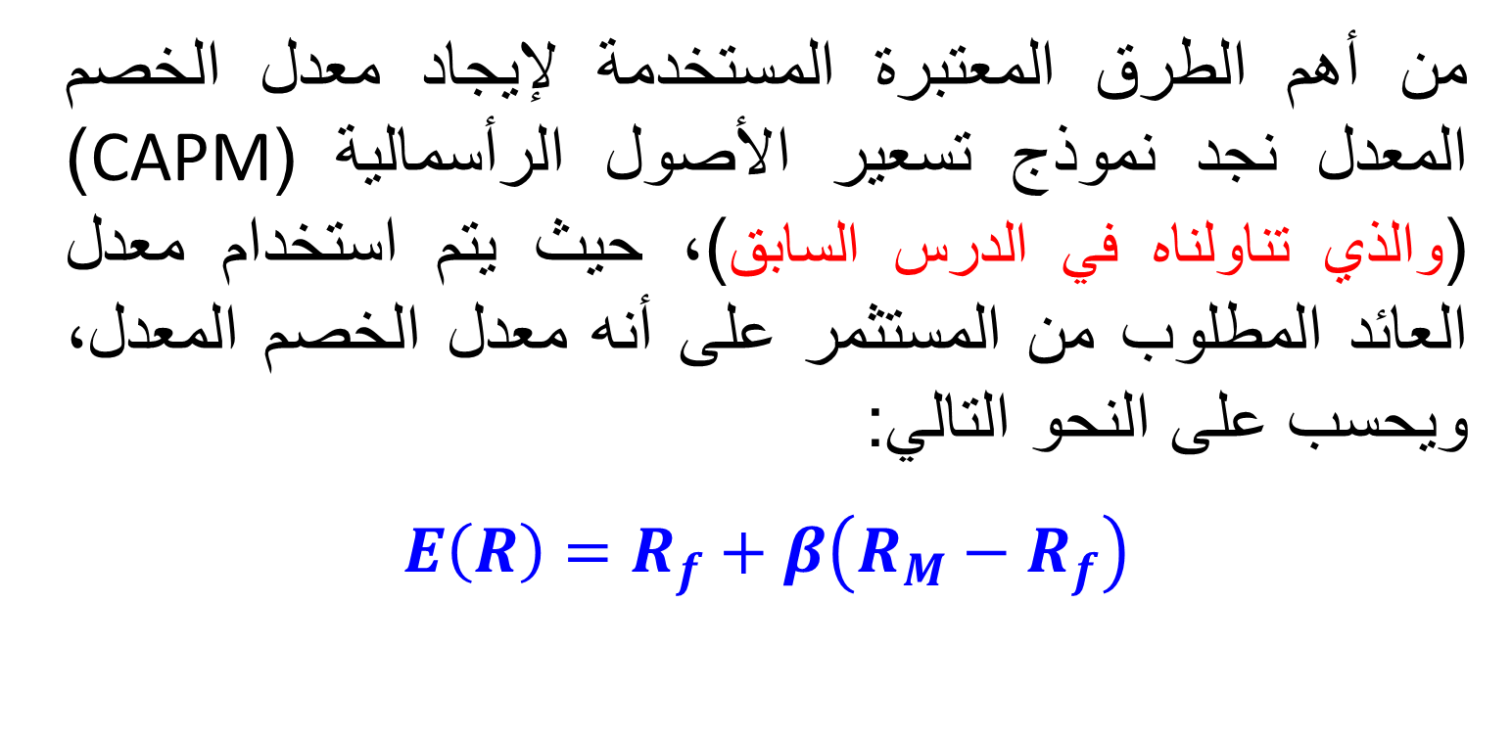
معدل العائد المطلوب (نموذج تسعير الأصول الرأسمالية)
من أهم الطرق المعتبرة المستخدمة لإيجاد معدل الخصم المعدل نجد نموذج تسعير الأصول الرأسمالية (CAPM) (والذي تناولناه في الدرس السابق)، حيث يتم استخدام معدل العائد المطلوب من المستثمر على أنه معدل الخصم المعدل، ويحسب على النحو التالي:
$$E\left(R\right)=R_{f}+β\left(R_{M}−R_{f}\right)$$

Slide 27
طريقة معامل الاختلاف
تقوم هذه الطريقة على الأخذ بالحسبان معامل الاختلاف لحساب معامل الخصم المعدل.
يمكن حساب صافي القيمة الحالية باستخدام طريقة معدل الخصم المعدل للمخاطرة باتباع الخطوات التالية:

Slide 28
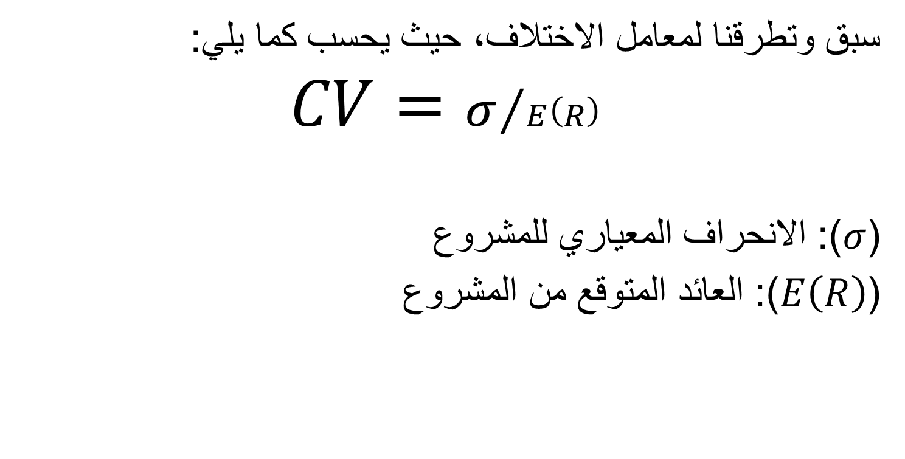
1) حساب معامل الاختلاف لكل مشروع
سبق وتطرقنا لمعامل الاختلاف، حيث يحسب كما يلي:
$$CV=σ/{E\left(R\right)}$$
($σ$): الانحراف المعياري للمشروع
($E\left(R\right)$): العائد المتوقع من المشروع

Slide 29
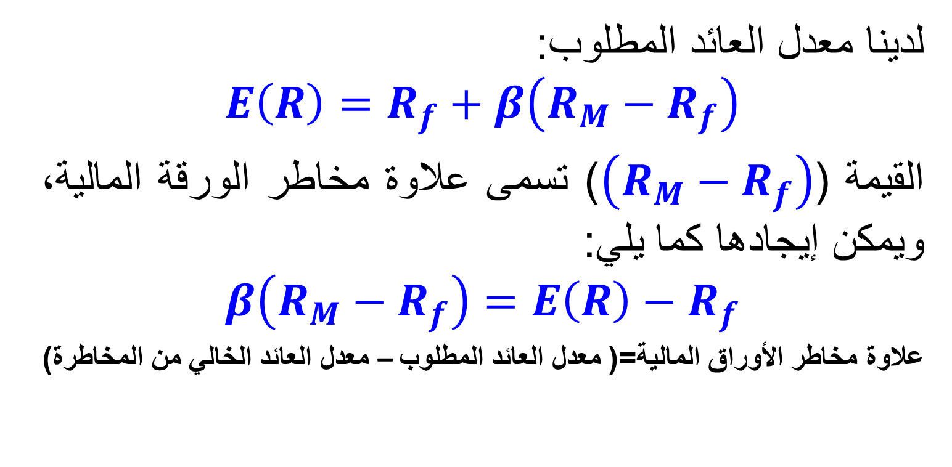
2) تحديد علاوة الخطر للأوراق المالية
لدينا معدل العائد المطلوب:
$$E\left(R\right)=R_{f}+β\left(R_{M}−R_{f}\right)$$
القيمة ($\left(R_{M}−R_{f}\right)$) تسمى علاوة مخاطر الورقة المالية، ويمكن إيجادها كما يلي:
$$β\left(R_{M}−R_{f}\right)=E\left(R\right)−R_{f}$$
علاوة مخاطر الأوراق المالية=( معدل العائد المطلوب – معدل العائد الخالي من المخاطرة)

Slide 30
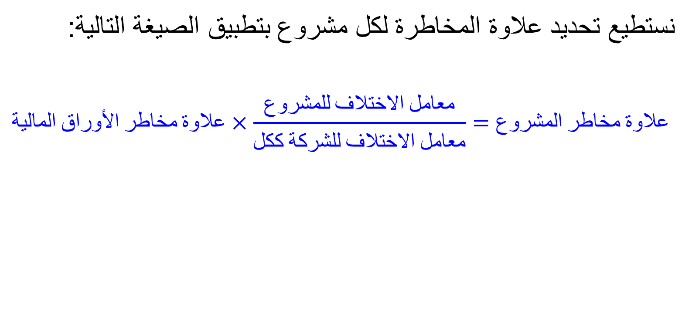
3) تحديد علاوة المخاطر لكل مشروع
نستطيع تحديد علاوة المخاطرة لكل مشروع بتطبيق الصيغة التالية:
$$المالية الأوراق مخاطر علاوة×\frac{للمشروع الاختلاف معامل}{ككل للشركة الاختلاف معامل}=المشروع مخاطر علاوة$$

Slide 31
4) إيجاد معدل الخصم المعدل
يمكن تطبيق الصيغة التالية لإيجاد معدل الخصم المعدل:
معدل الخصم المعدل= علاوة مخاطر المشروع + معدل العائد الخالي من المخاطرة.

Slide 32
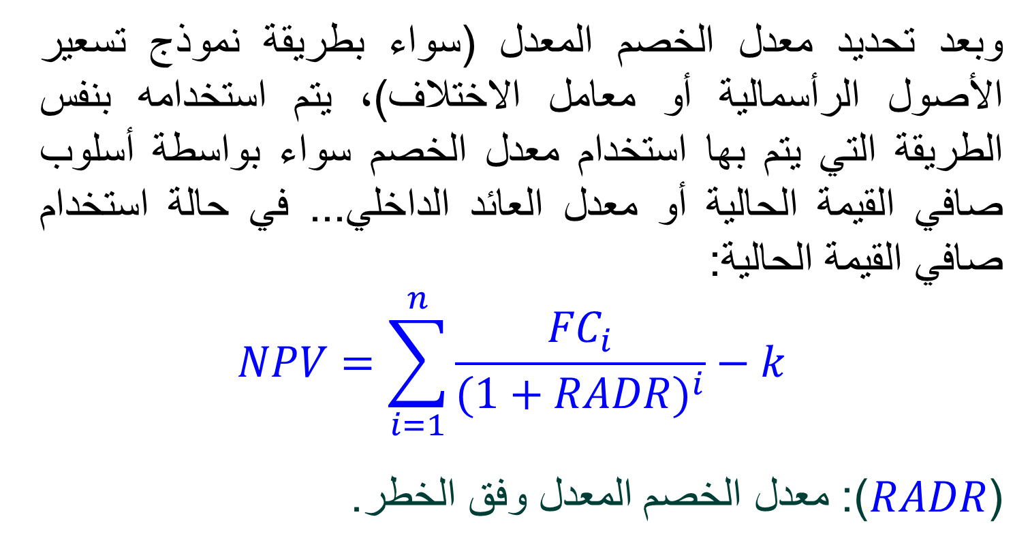
تقويم المشاريع الاستثمارية:
وبعد تحديد معدل الخصم المعدل (سواء بطريقة نموذج تسعير الأصول الرأسمالية أو معامل الاختلاف)، يتم استخدامه بنفس الطريقة التي يتم بها استخدام معدل الخصم سواء بواسطة أسلوب صافي القيمة الحالية أو معدل العائد الداخلي... في حالة استخدام صافي القيمة الحالية:
$$NPV=\sum_{i=1}^{n}{\frac{{FC}_{i}}{{(1+RADR)}^{i}}−k}$$
($RADR$): معدل الخصم المعدل وفق الخطر.

Slide 33
فيما سيأتي سنتناول تطبيقات وأمثلة عملية، حيث سنعتمد طريقة صافي القيمة الحالية بعد تحديد معدل الخصم المعدل.

Slide 34

بحمد الله

